Slide 1

礼品定制 Apps for Windows 10
如何为您的用户创造一个非凡的购物体验

Slide 2
应用描述
01
APP Description

Slide 3
定位：
模式：
礼品定制类购物型应用
O2O 的电子商务模式
流程：
应用分为个性画板 、最新活动、个性定制、我的四大板块。用户可以通过导航进行板块的切换。
个性画板:
用户可以在这里查看应用推送的最热最新的图案，点击图案可以查看图案详情和已经制作的礼物成品图。用户可以通过选择个数、选择颜色分类并且添加到购物车
最新活动:
用户可以知道最新的活动
个性定制:
用户可以自由绘制自己想要的图案，也可以通过添加按钮，添加自己相册中或者是应用推送的图案来进行再次编辑。当图案绘制满意时，用户可以点击购物车来选择需要制作的礼品等，最终加入到购物车。用户还可以把图案保存到自己的画廊中。
我的:
用户可以查看自己信息：用户名、头像、收获地址、订单详情和我的画廊。同样在这里用户可以修改自己的头像、管理自己的地址、产看自己的订单和管理自己的画廊

Slide 4
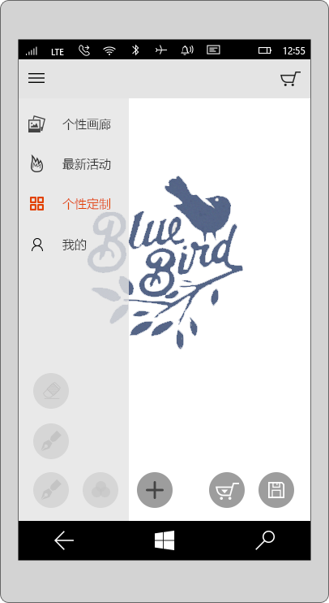
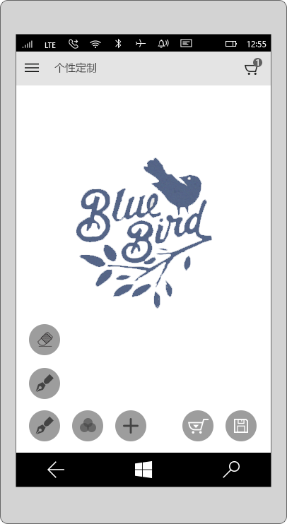
交互框图
UE Wireframe
个性定制

Slide 5
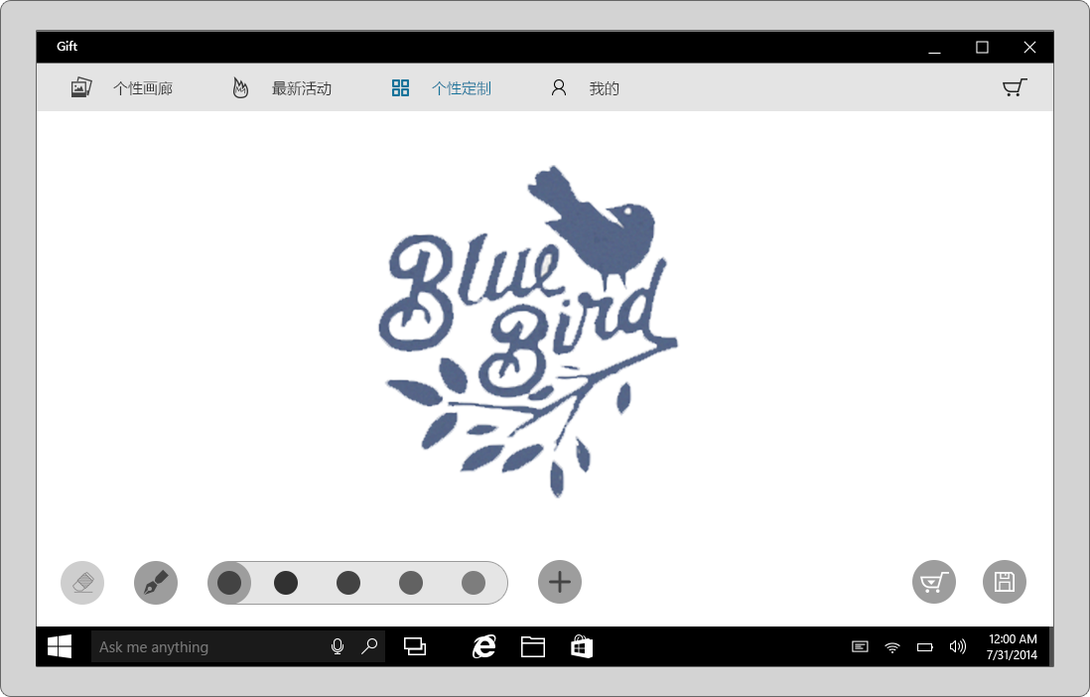
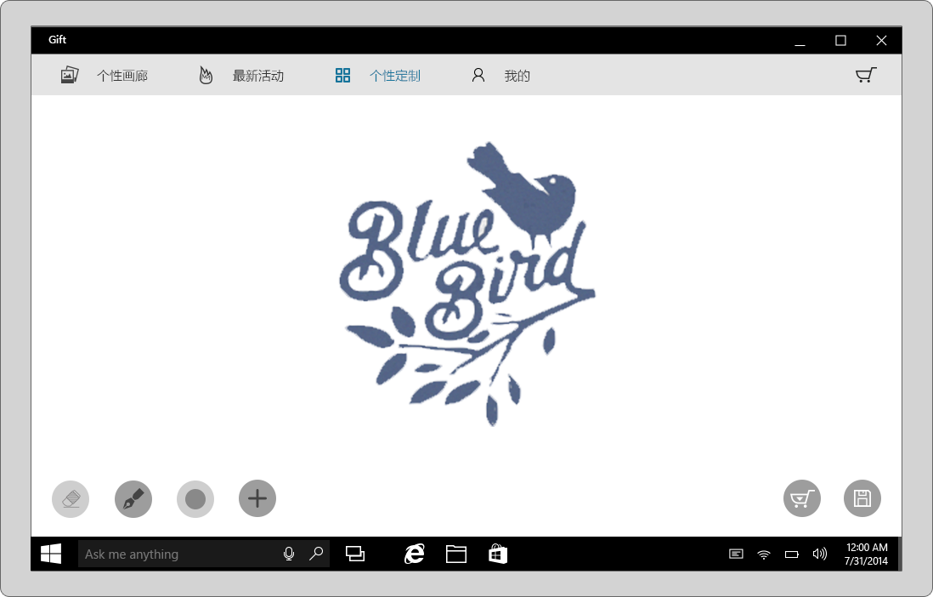
交互框图
UE Wireframe
个性定制

Slide 6
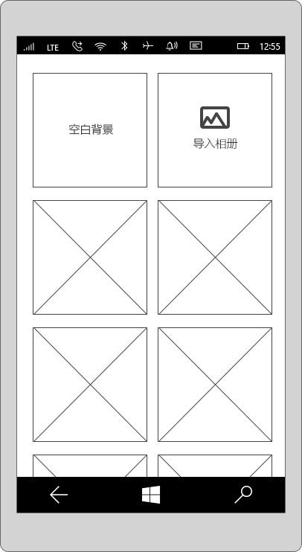
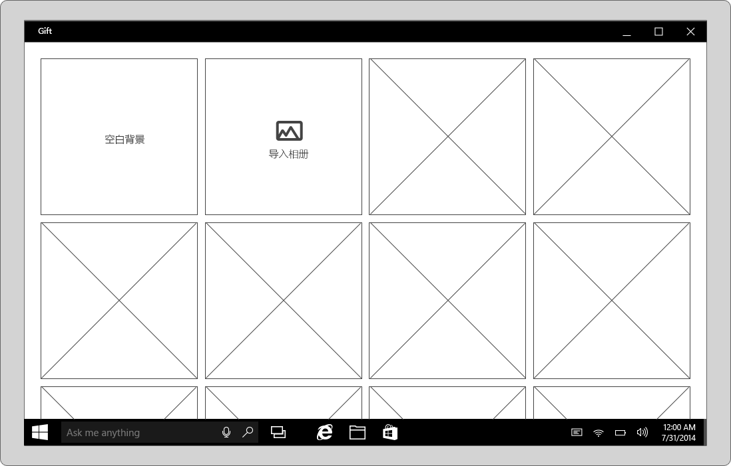
交互框图
UE Wireframe
添加背景

Slide 7
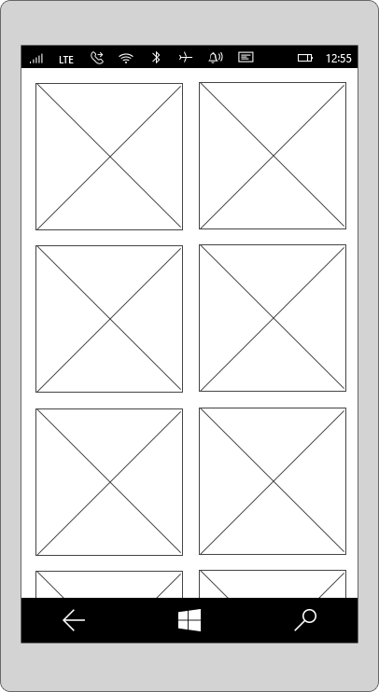
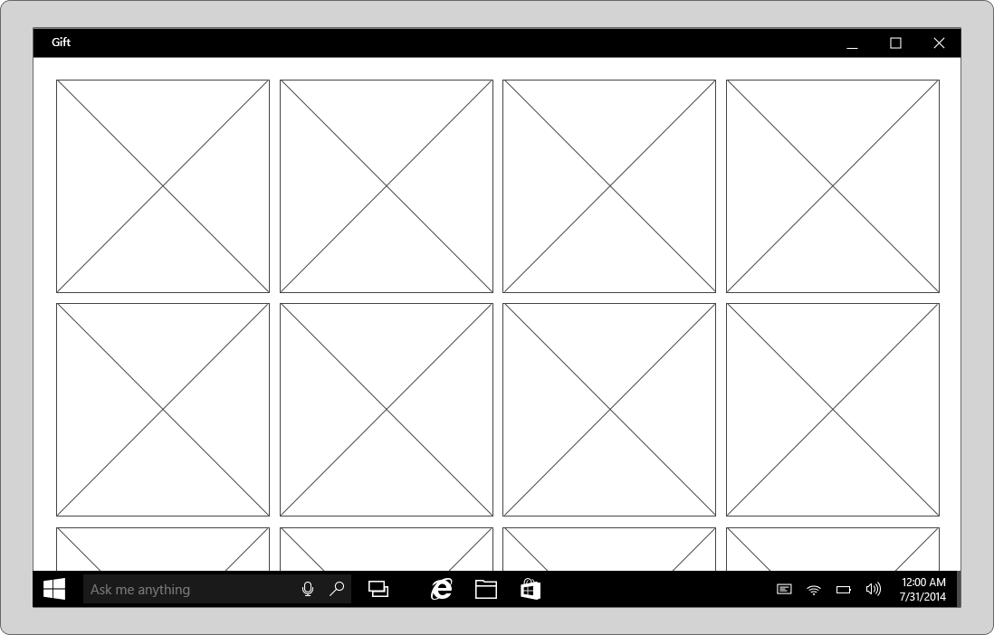
交互框图
UE Wireframe
导入相册

Slide 8
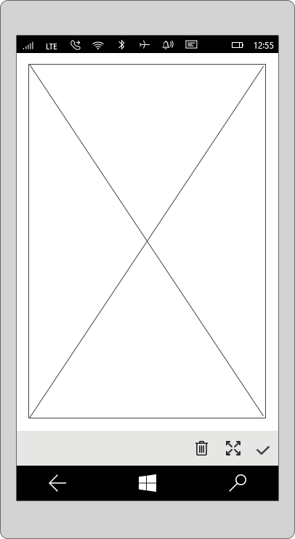
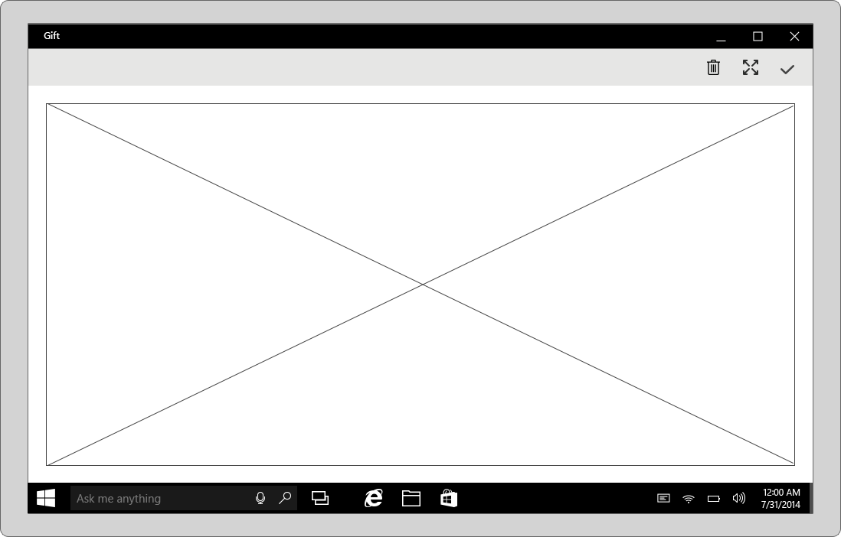
交互框图
UE Wireframe
导入相册

Slide 9
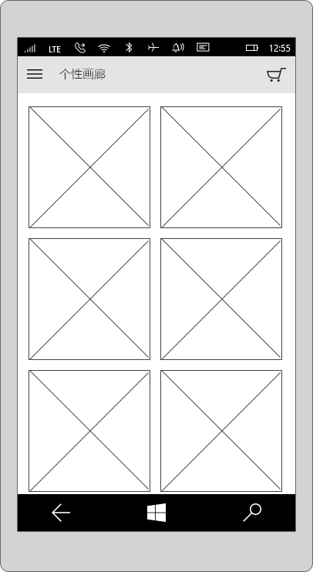
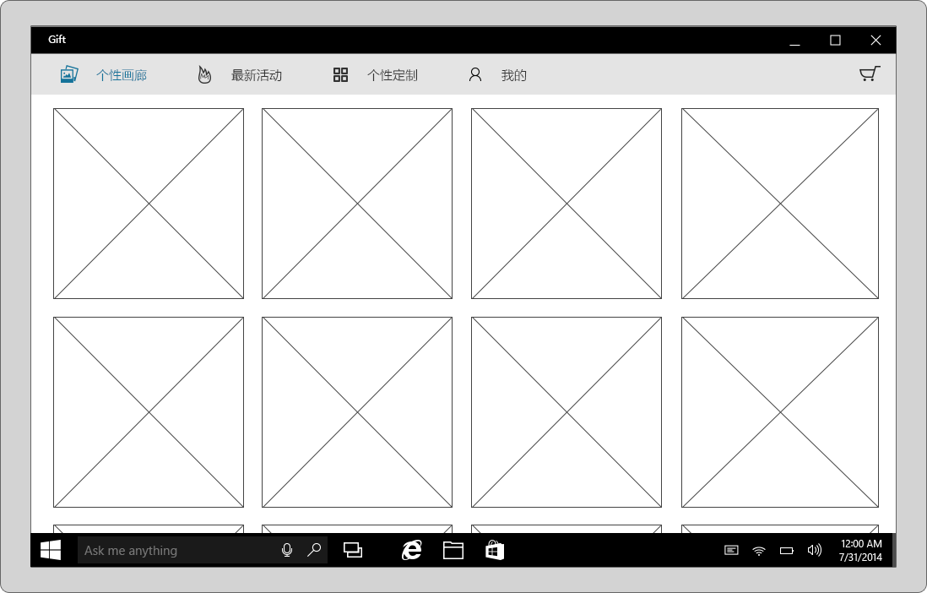
交互框图
UE Wireframe
个性画廊

Slide 10
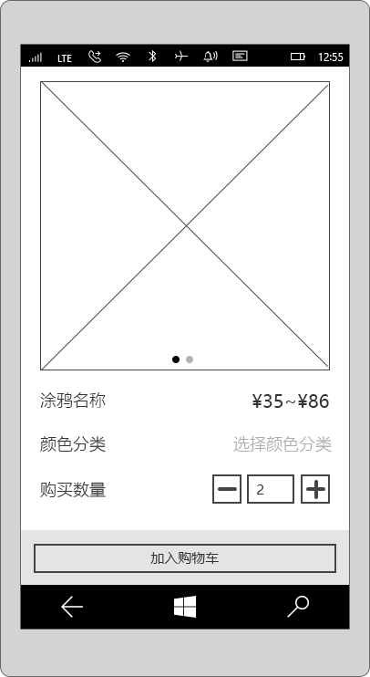
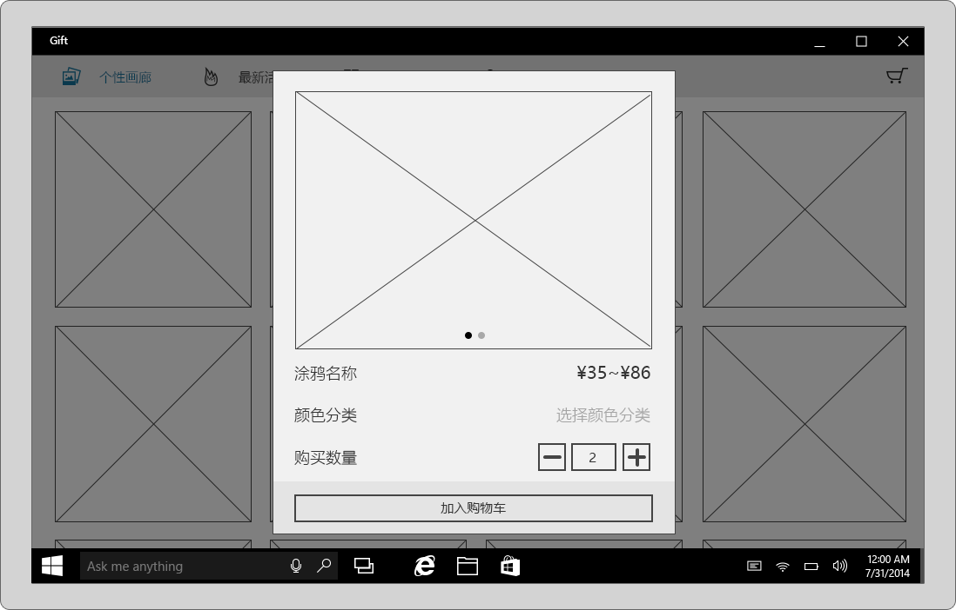
交互框图
UE Wireframe
图片详情

Slide 11
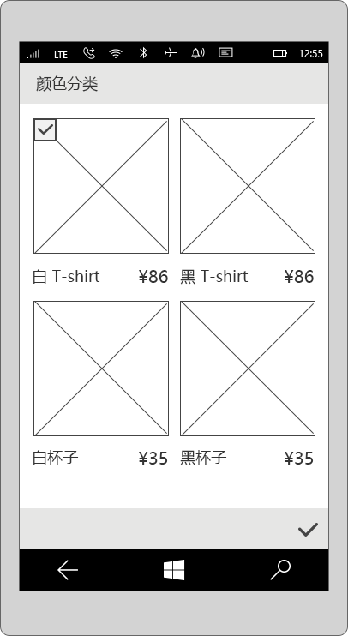
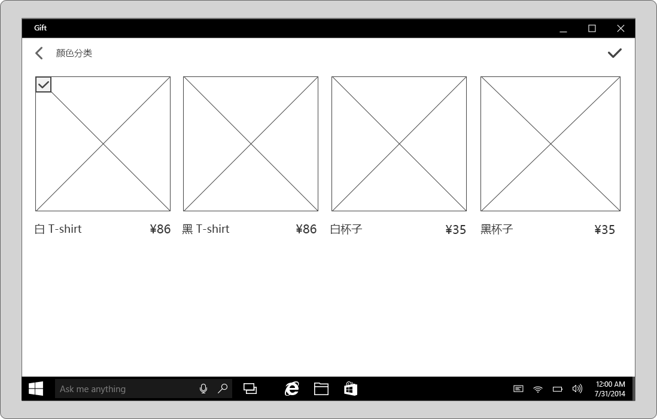
交互框图
UE Wireframe
颜色分类

Slide 12
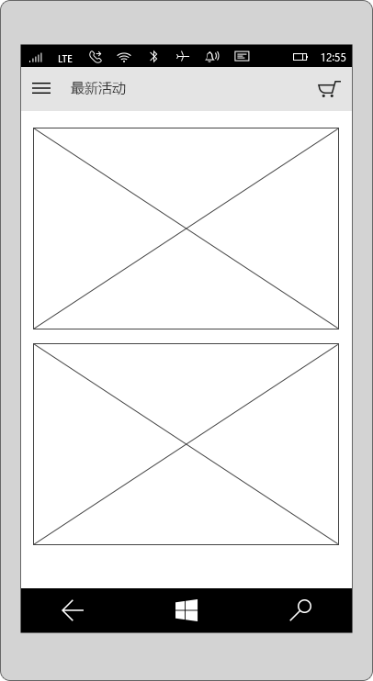
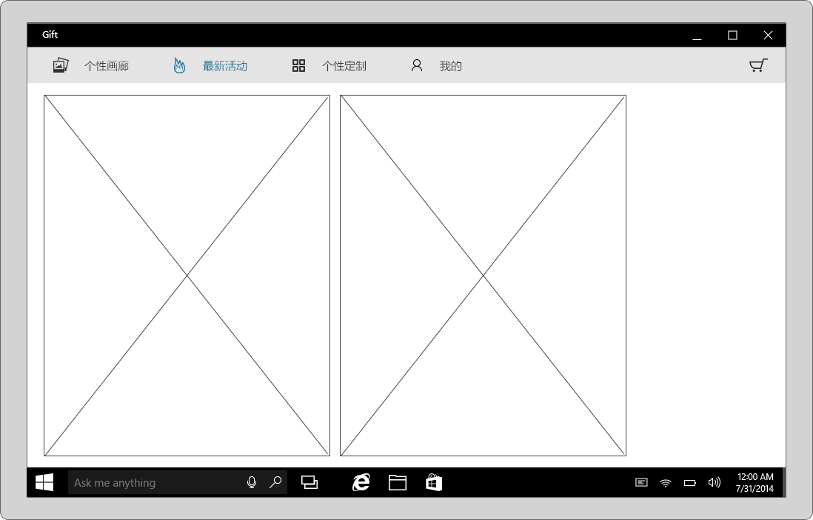
交互框图
UE Wireframe
最新活动

Slide 13
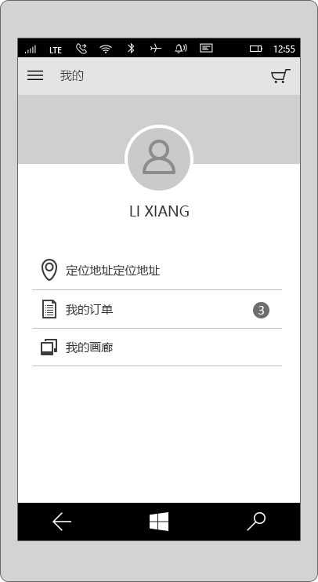
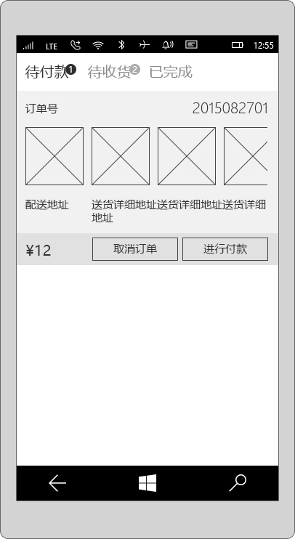
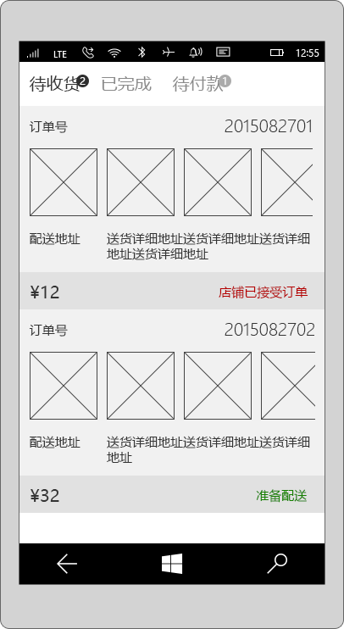
交互框图
UE Wireframe
我的-我的订单

Slide 14
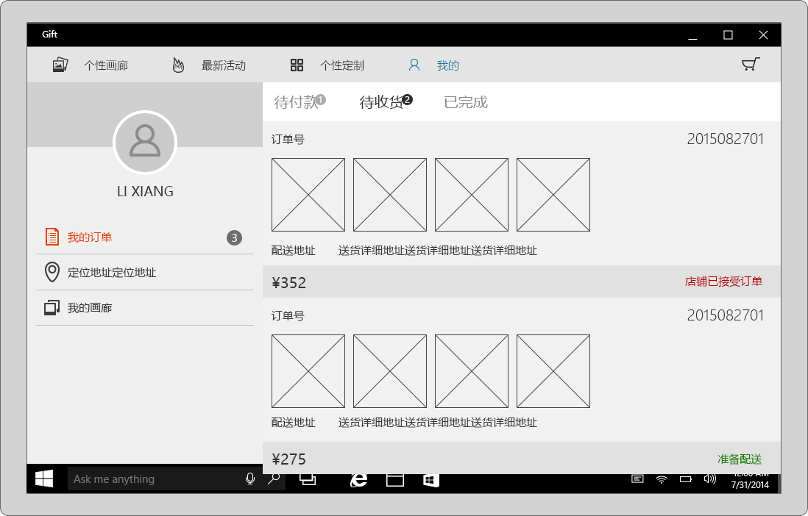
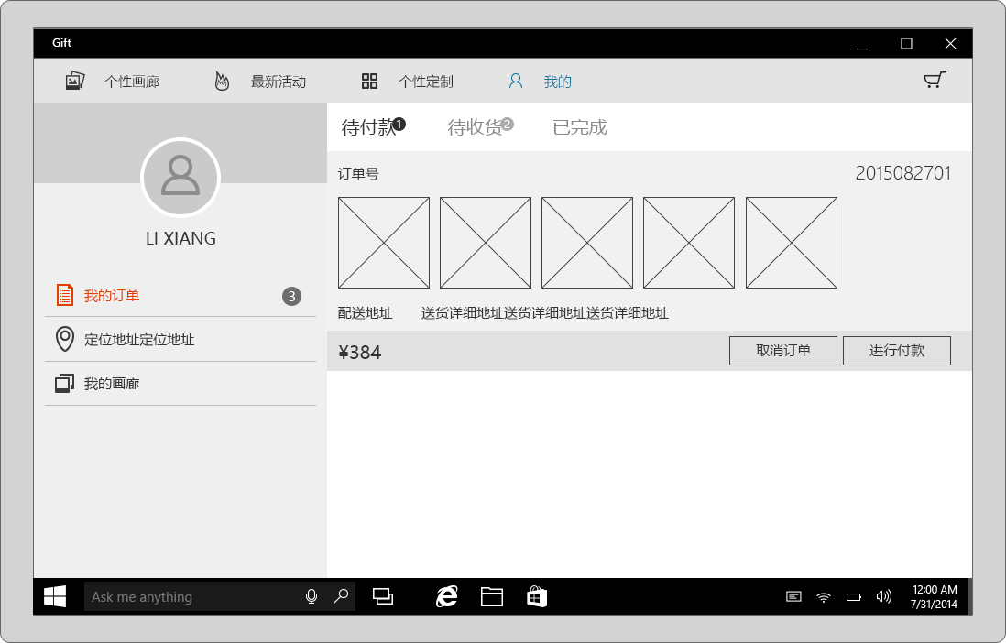
交互框图
UE Wireframe
我的-我的订单

Slide 15
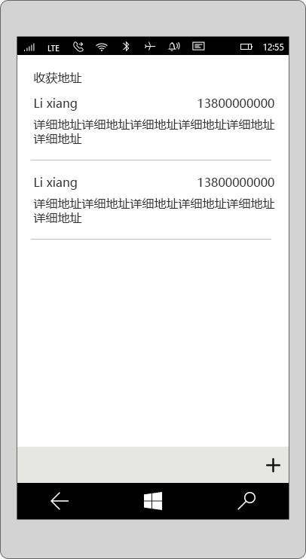
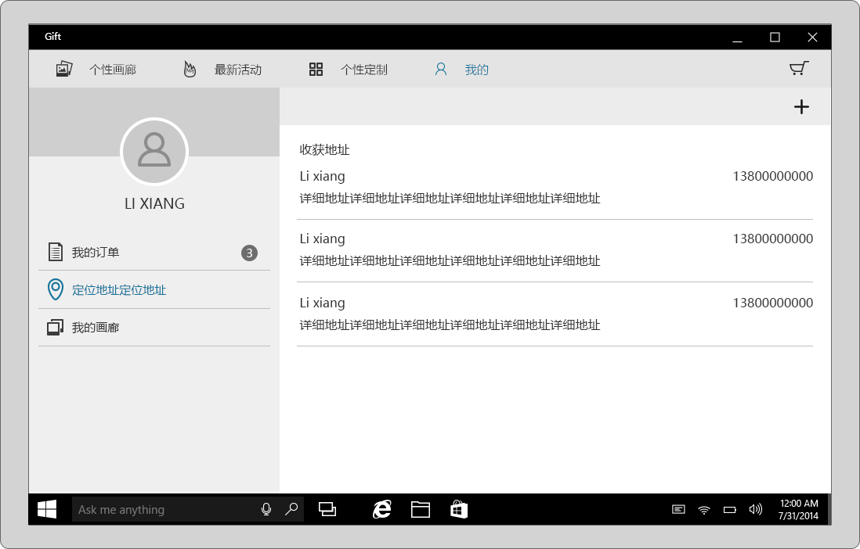
交互框图
UE Wireframe
地址

Slide 16
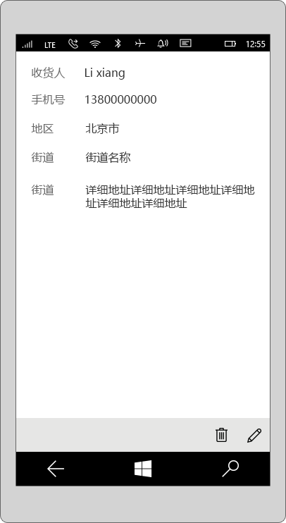
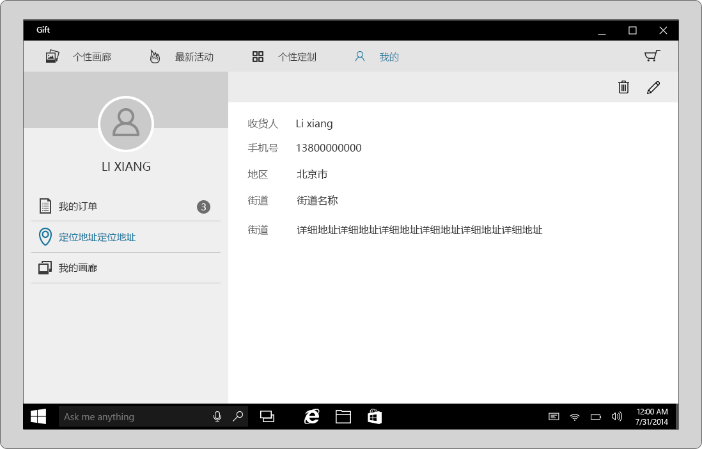
交互框图
UE Wireframe
地址查看

Slide 17
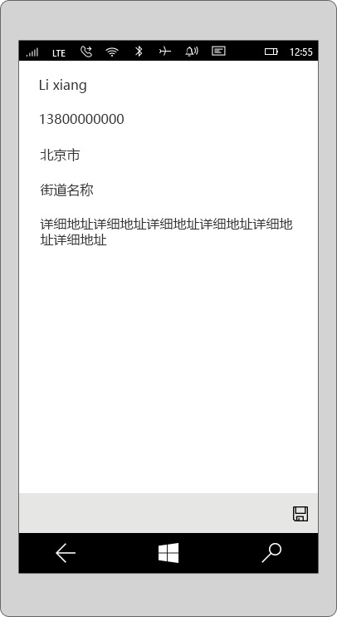

交互框图
UE Wireframe
地址修改

Slide 18
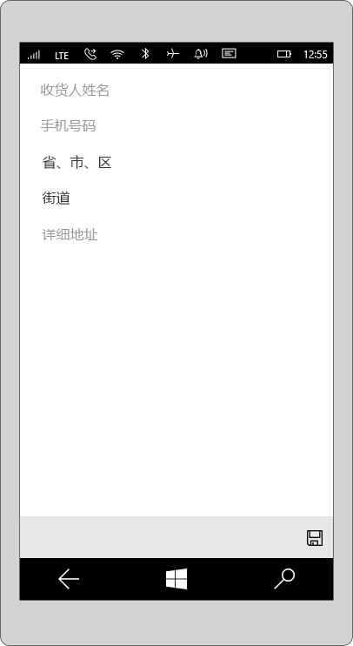
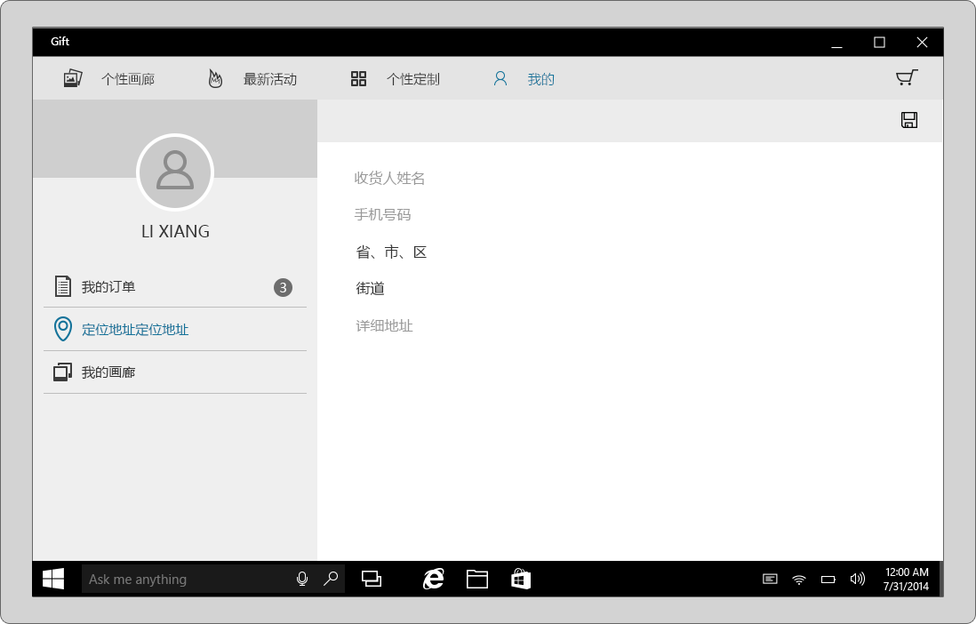
交互框图
UE Wireframe
地址添加

Slide 19
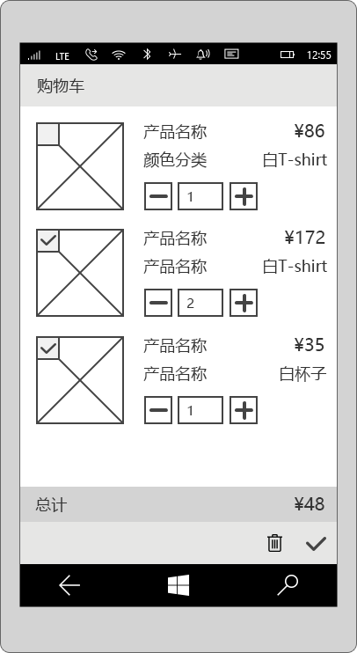
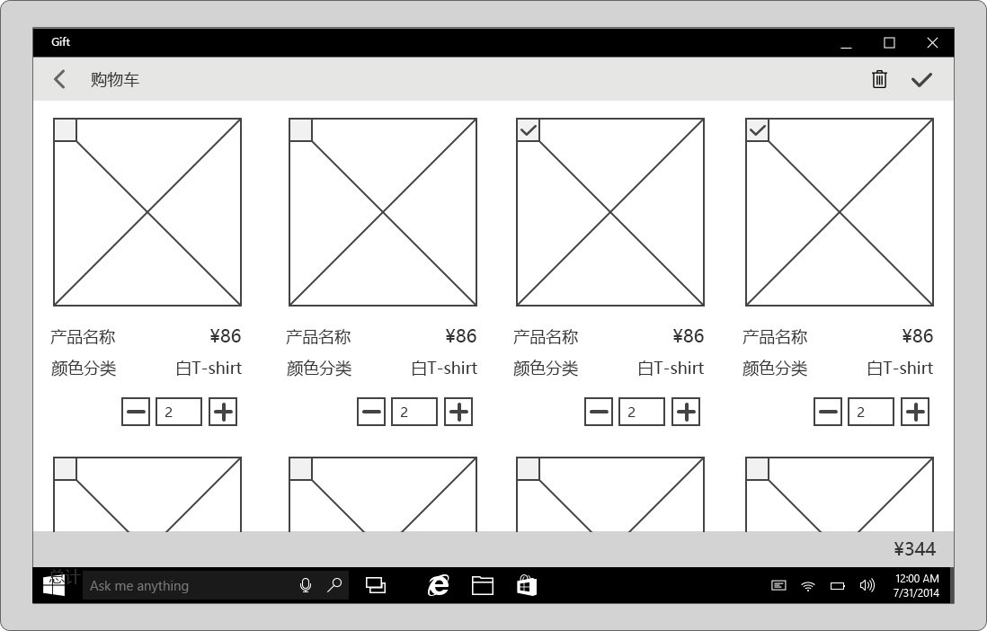
交互框图
UE Wireframe
购物车

Slide 20
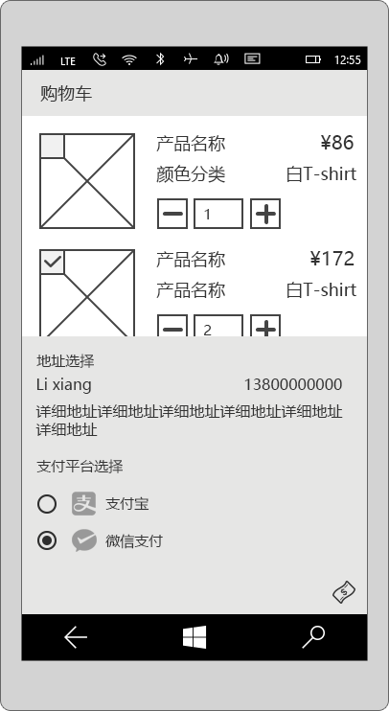
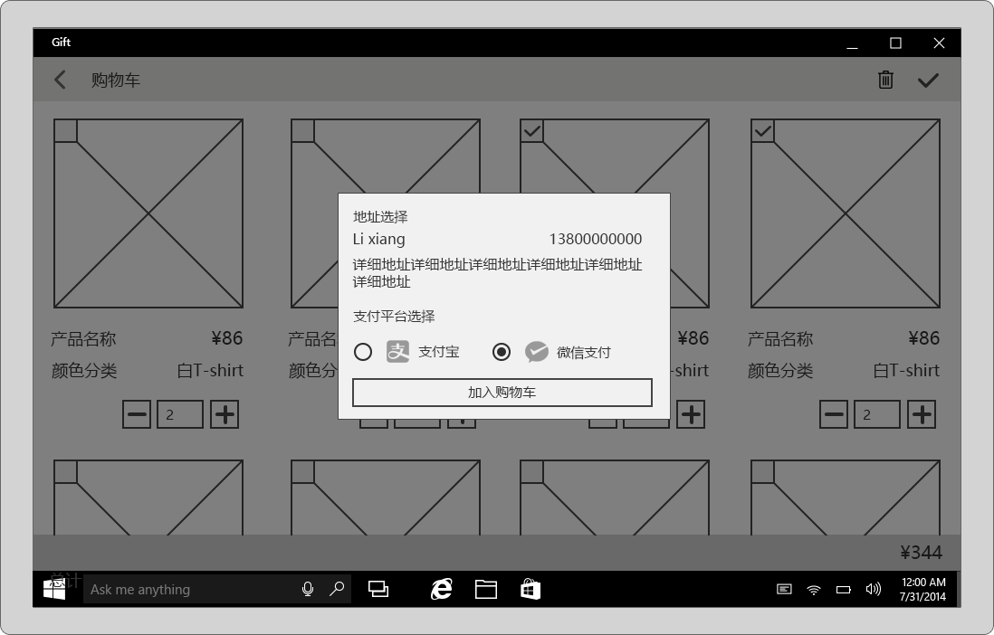
交互框图
UE Wireframe
支付

Slide 21
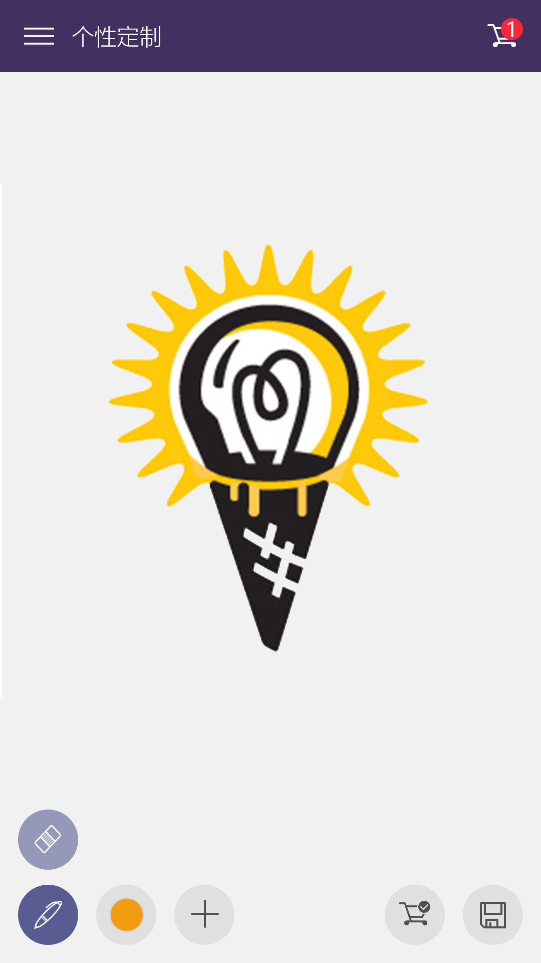
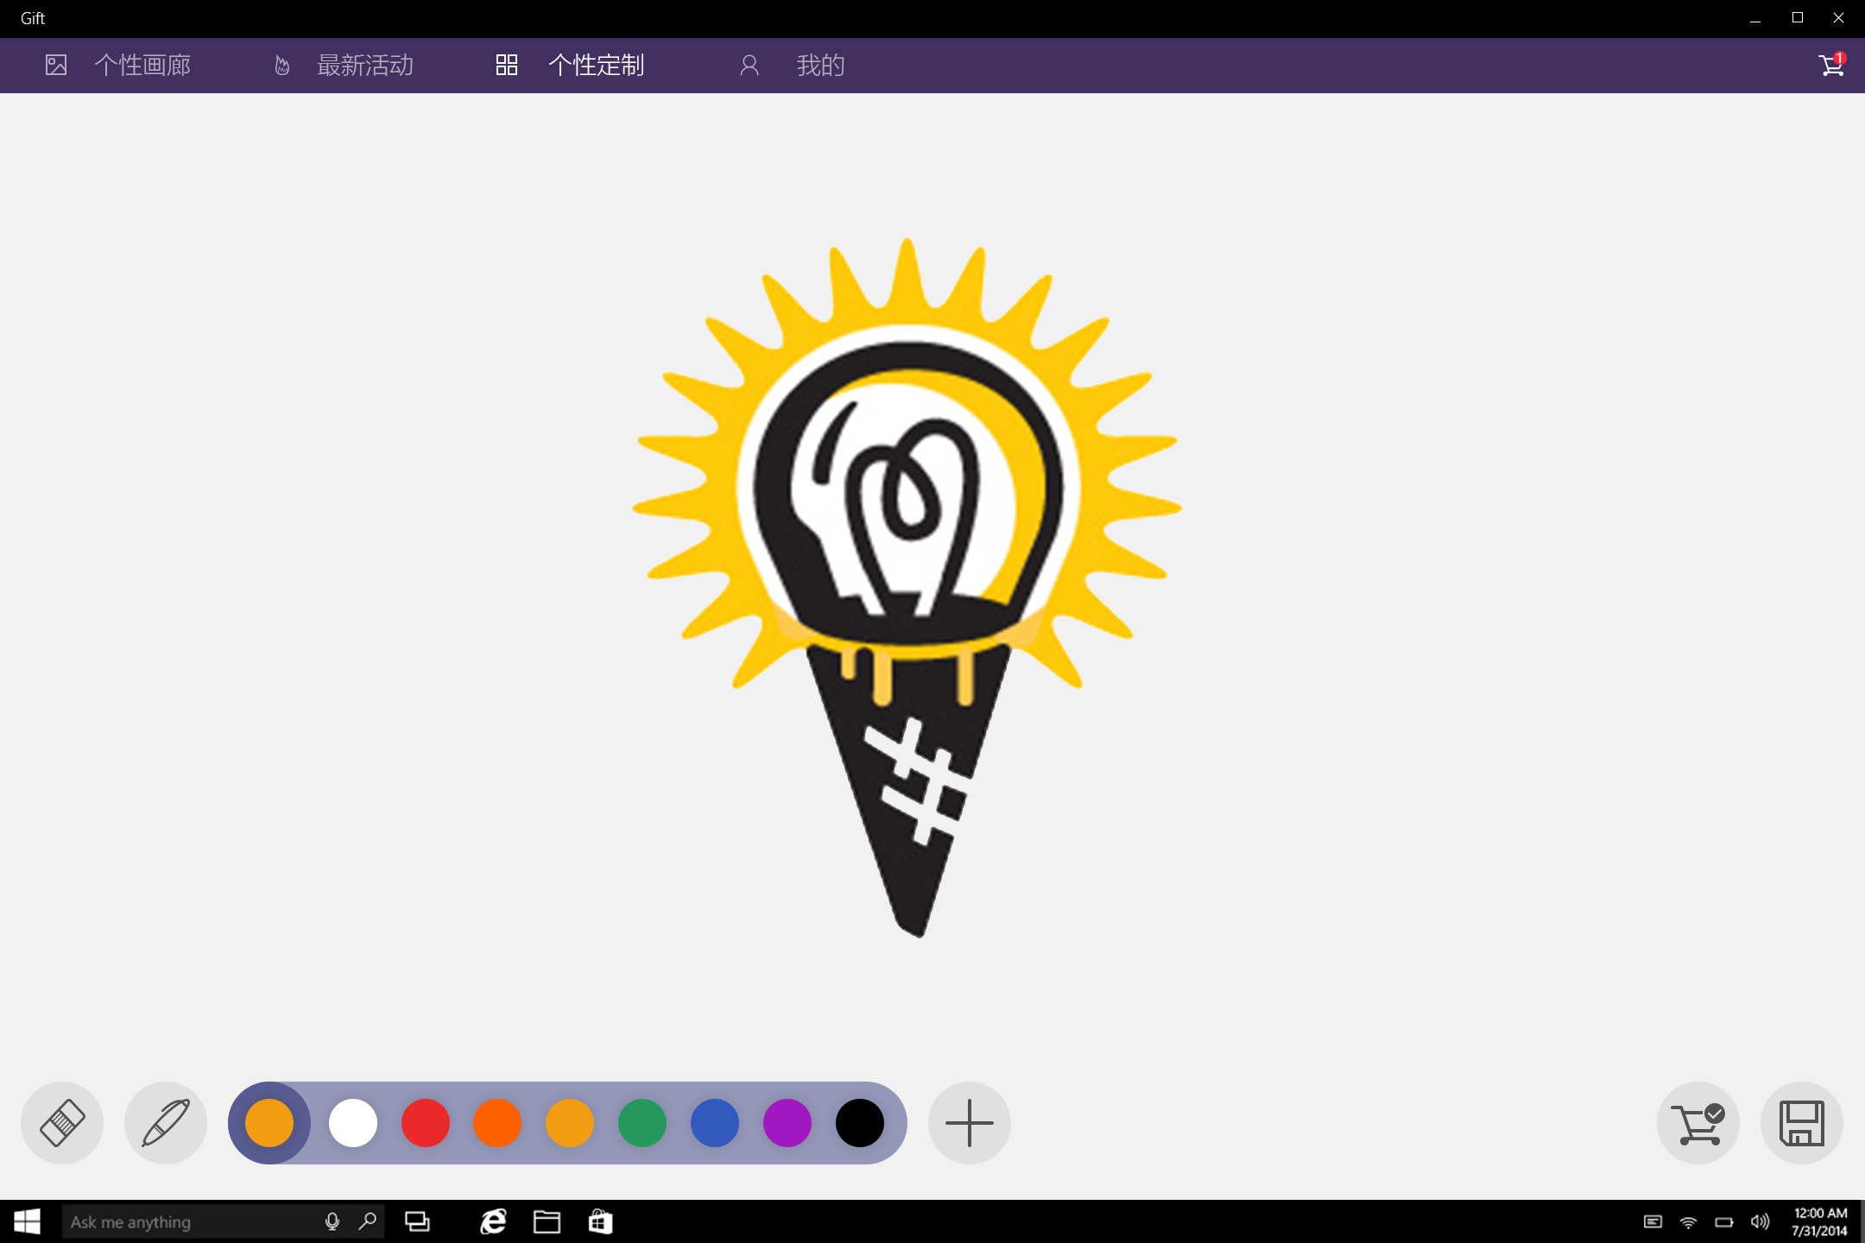
视觉设计
UI Design
个性定制

Slide 22
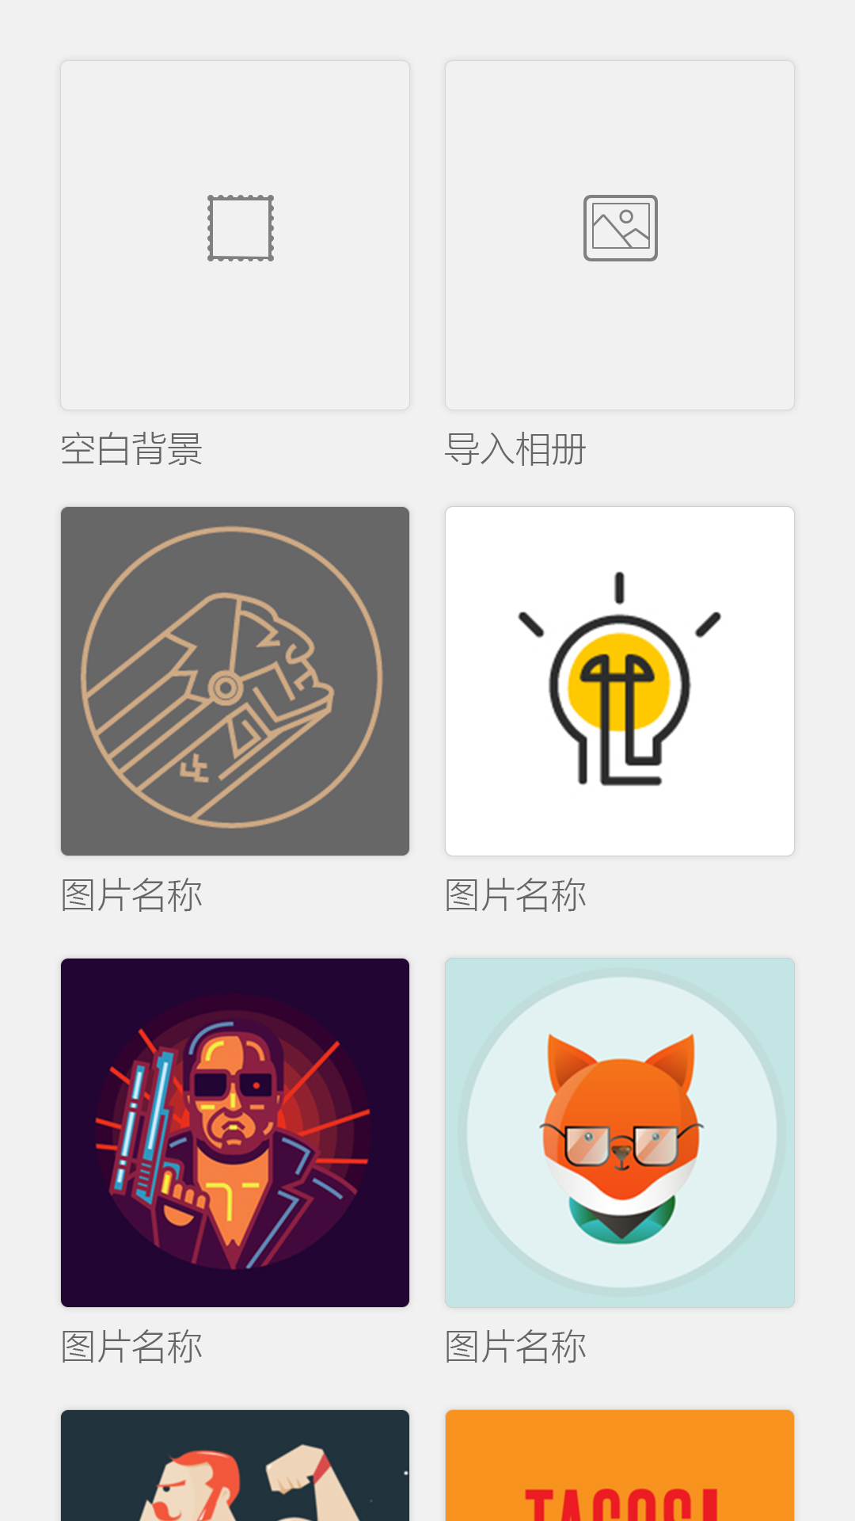
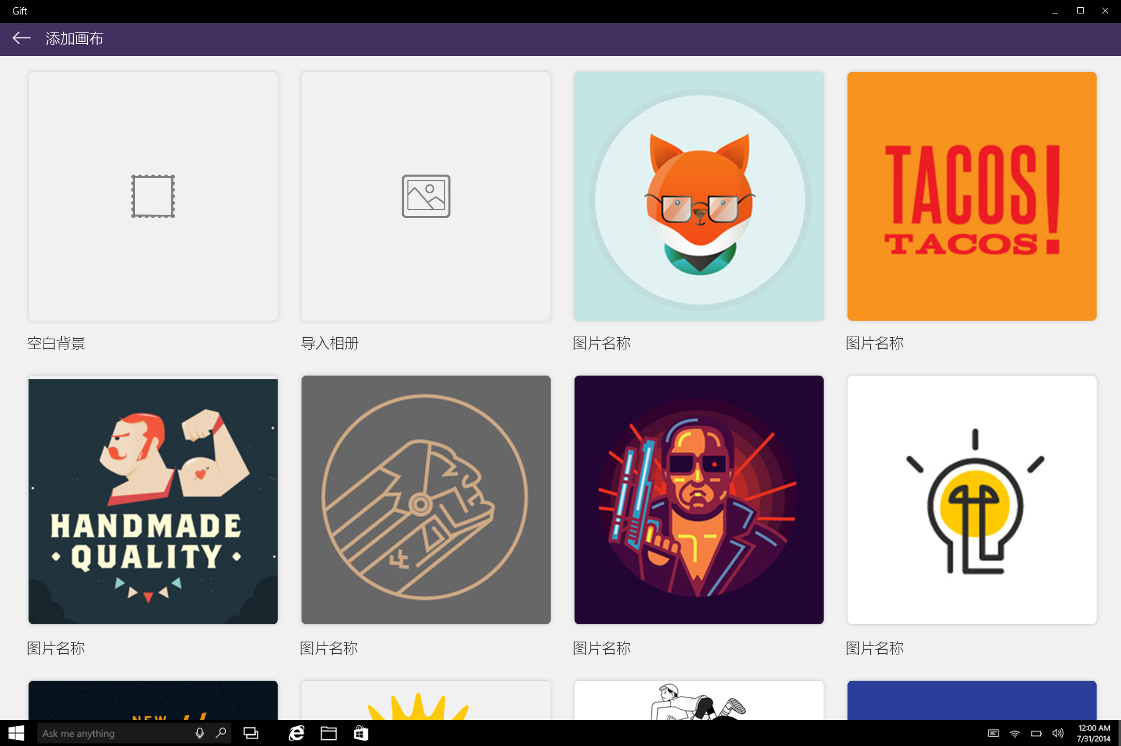
视觉设计
UI Design
添加背景

Slide 23
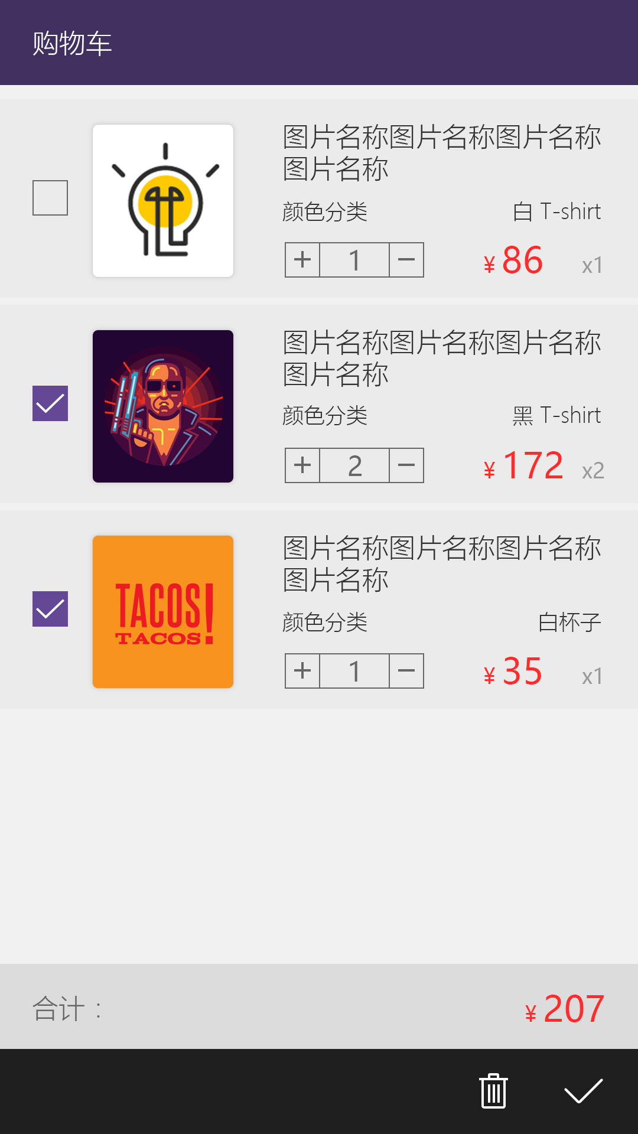
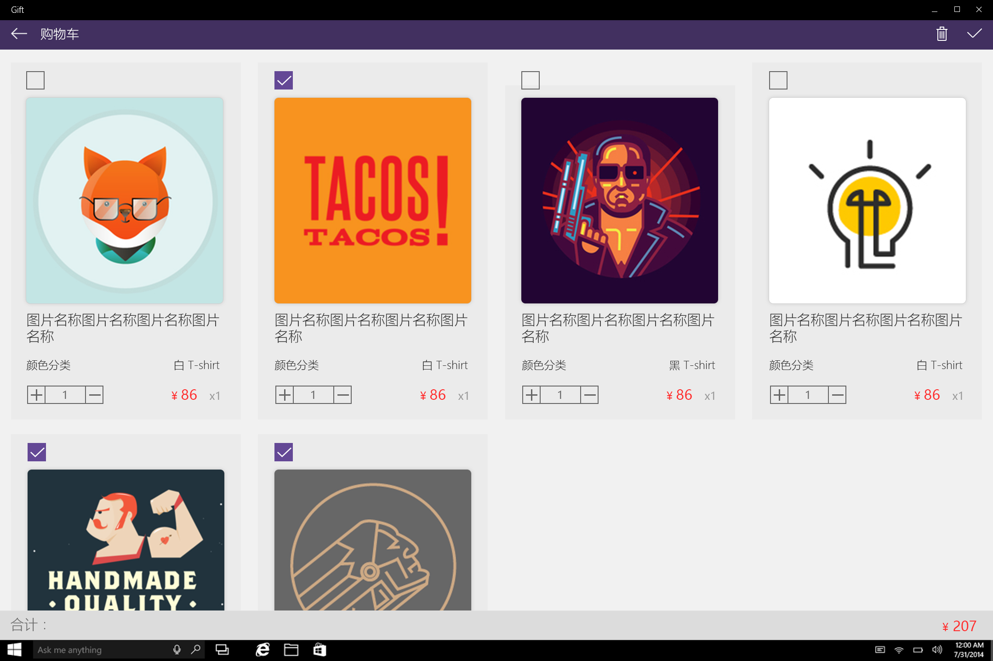
视觉设计
UI Design
购物车

Slide 24
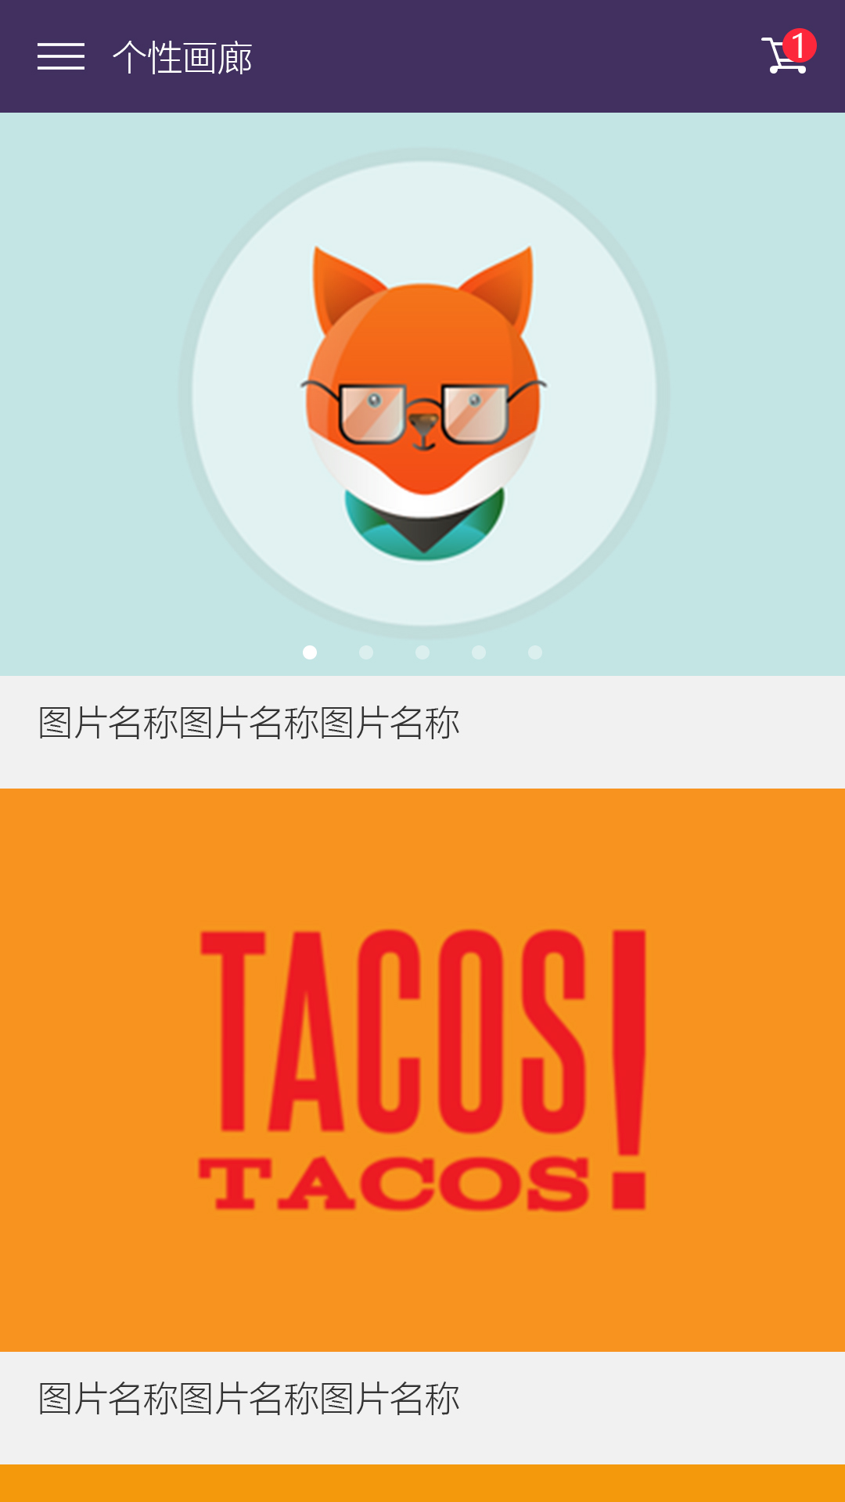
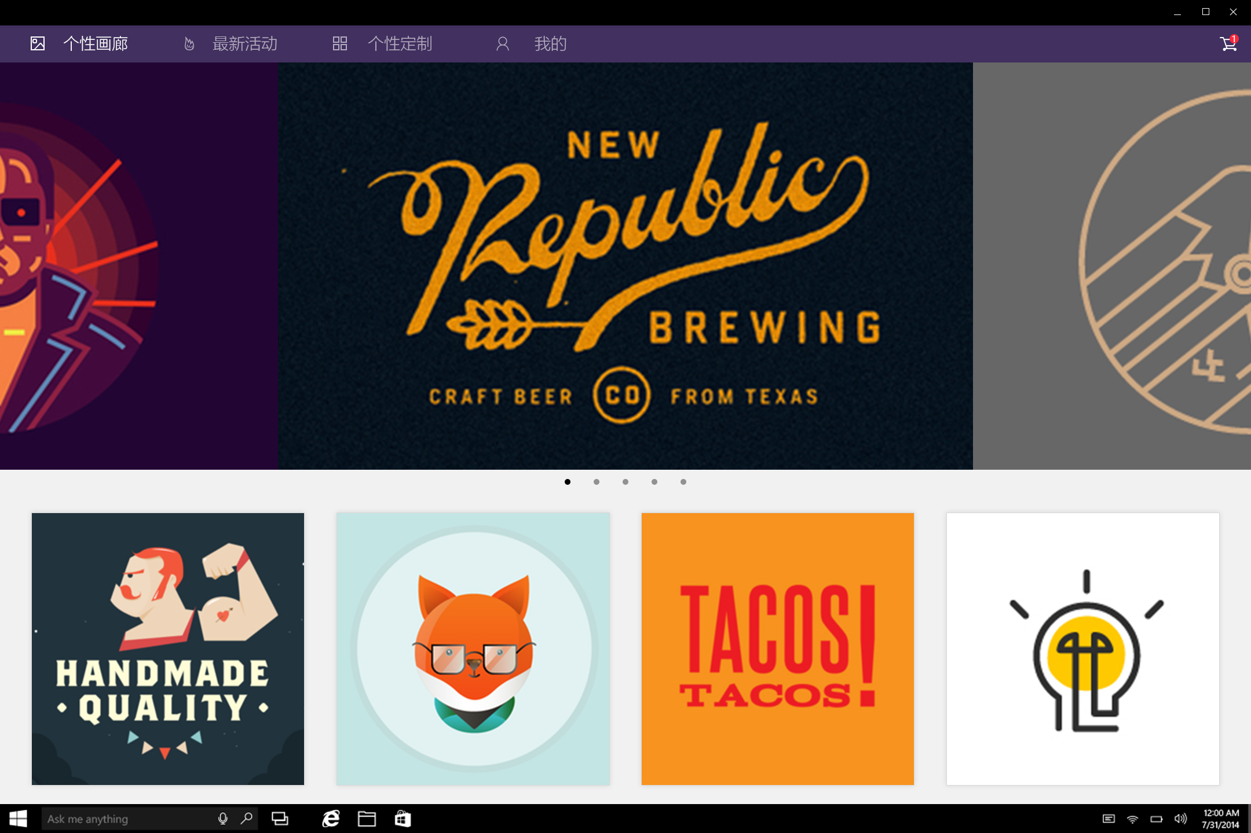
视觉设计
UI Design
个性画廊

Slide 25
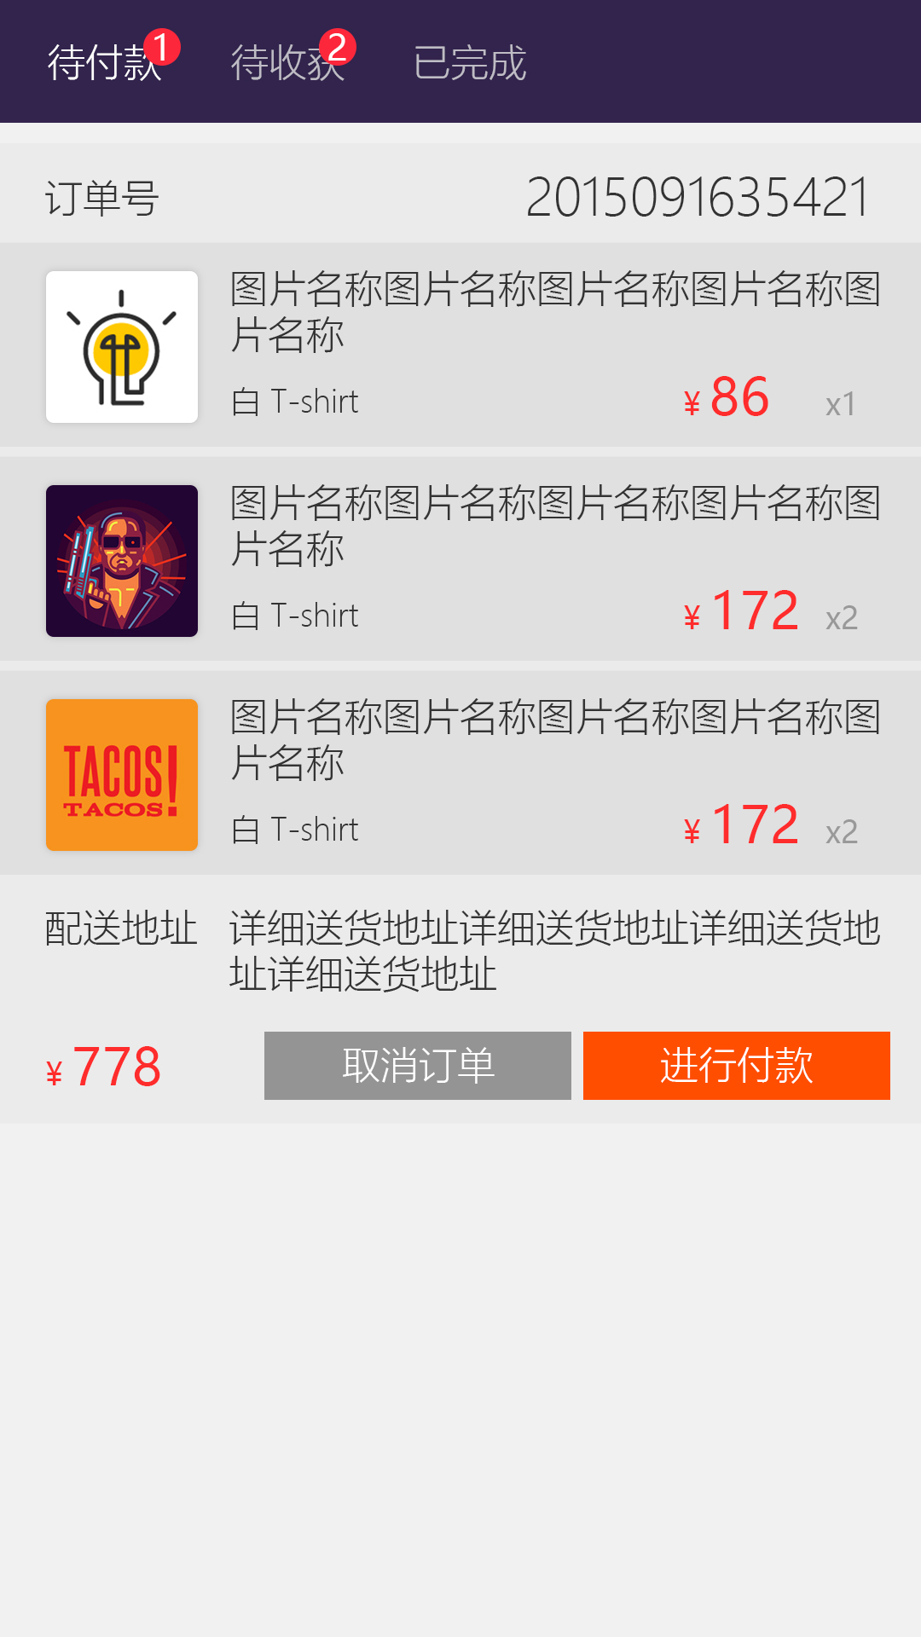
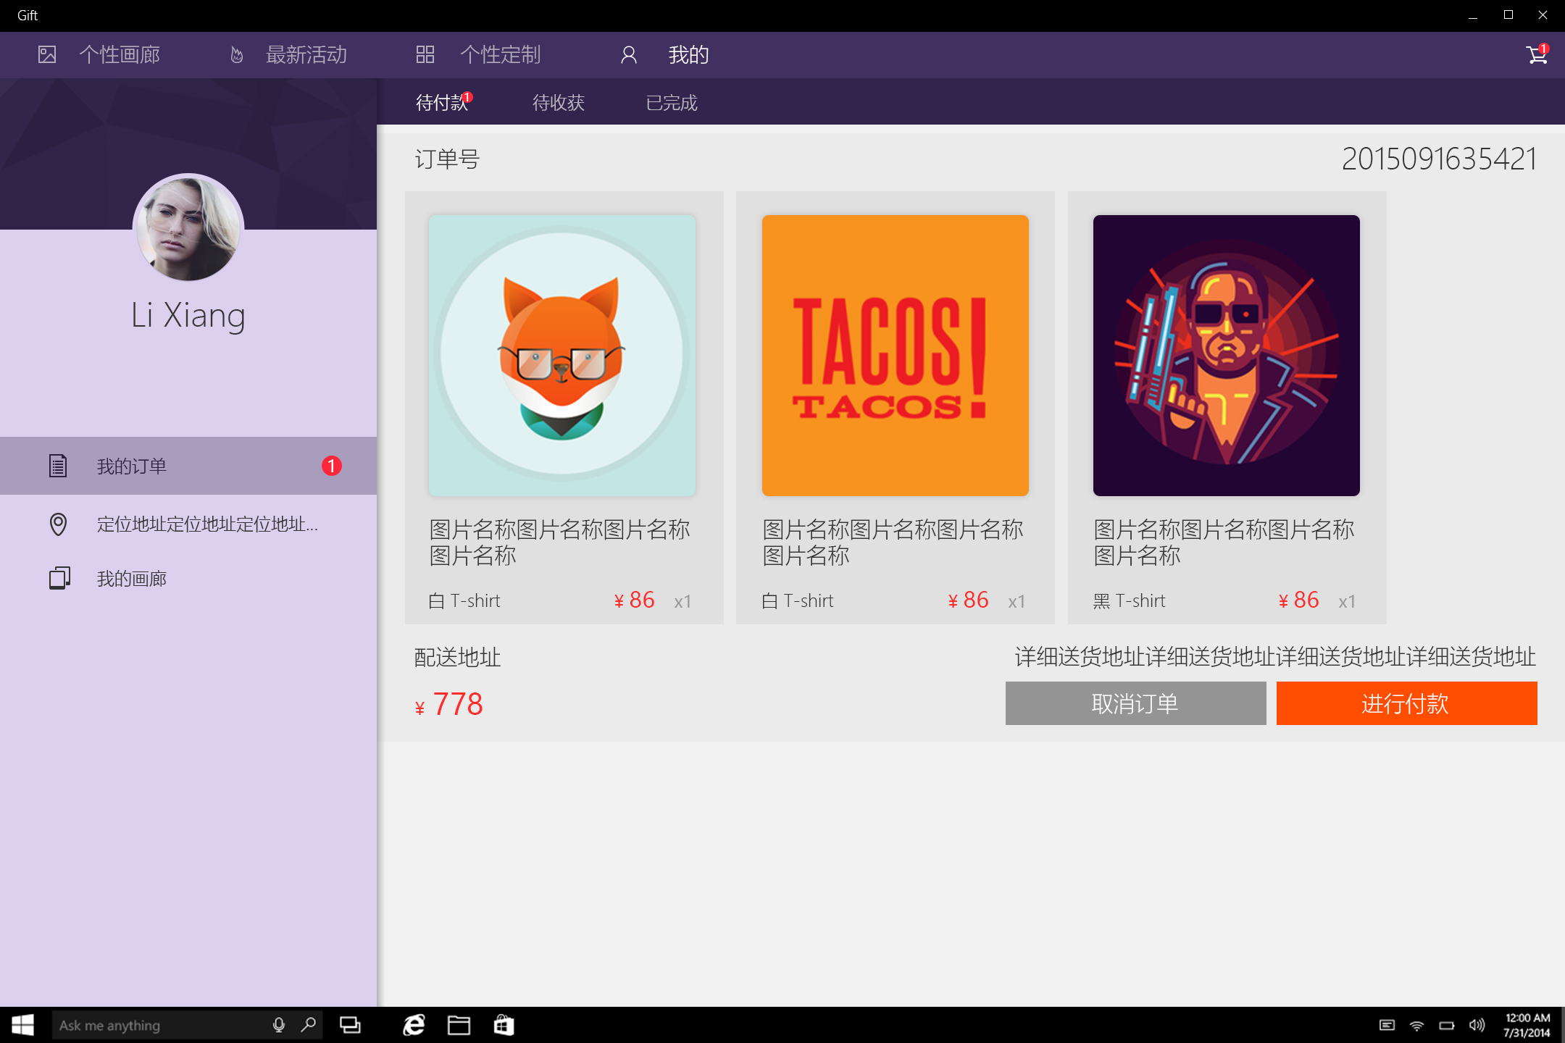
视觉设计
UI Design
订单查看

Slide 26
应用场景和W10特性
02
App scenarios and W10 feature

Slide 27
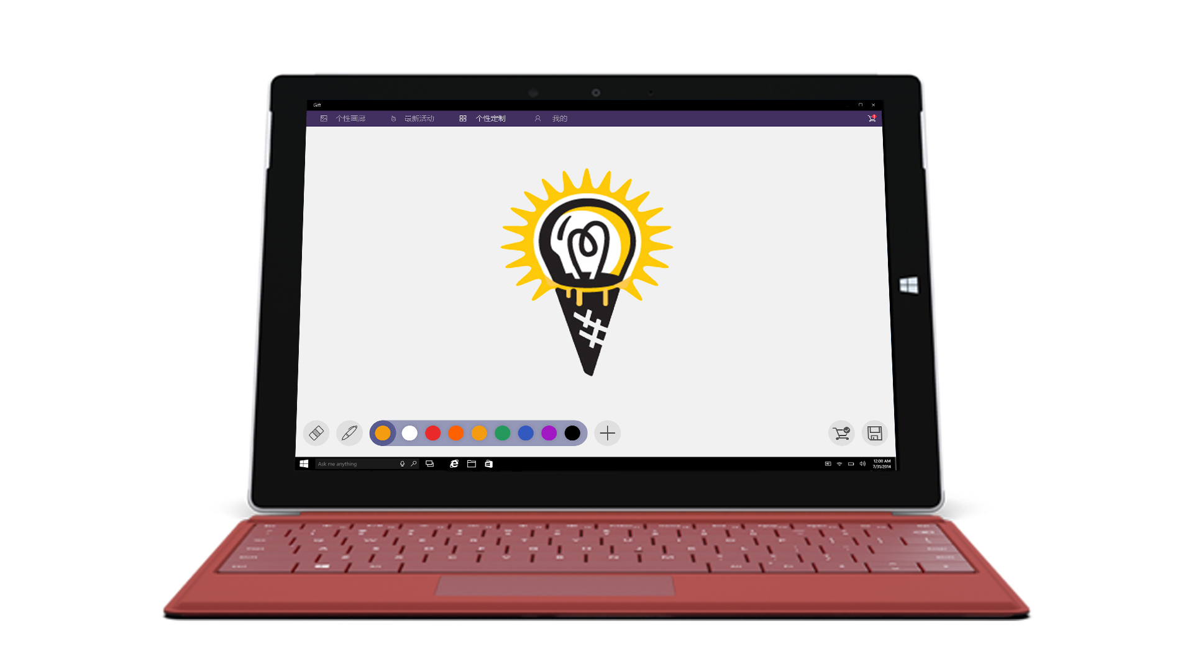
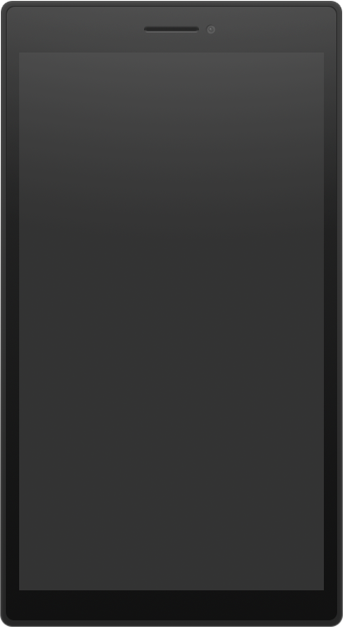

跨平台通用设计
Adaptive UI

Slide 28
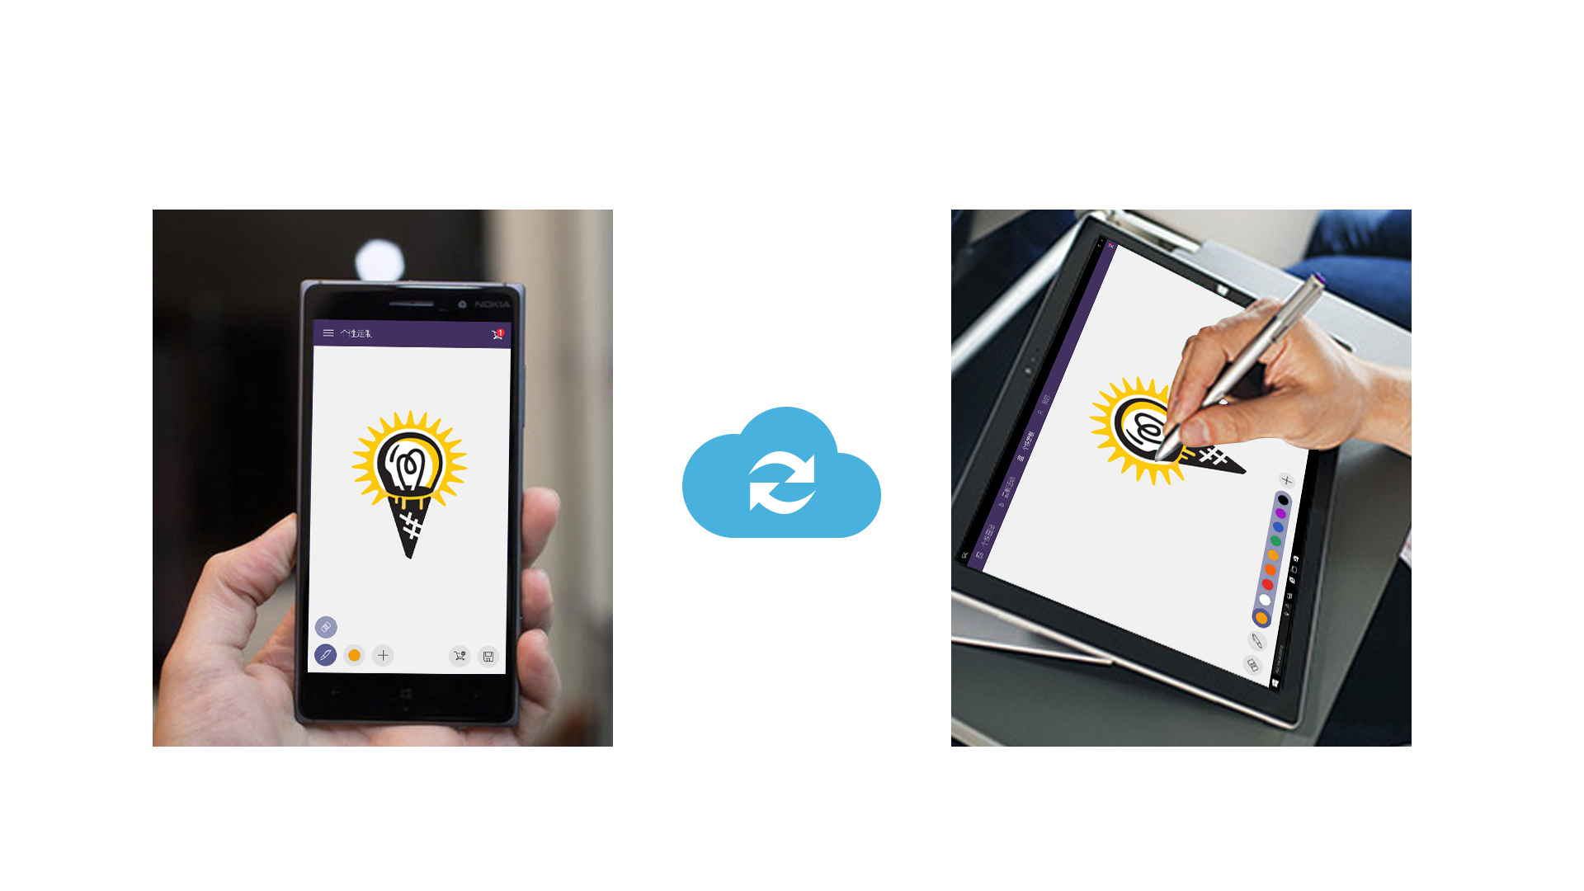
电子墨水
Digital ink
用户可以自己绘制，也可以跟好友一起，通过不同终端共同绘制一幅。

Slide 29
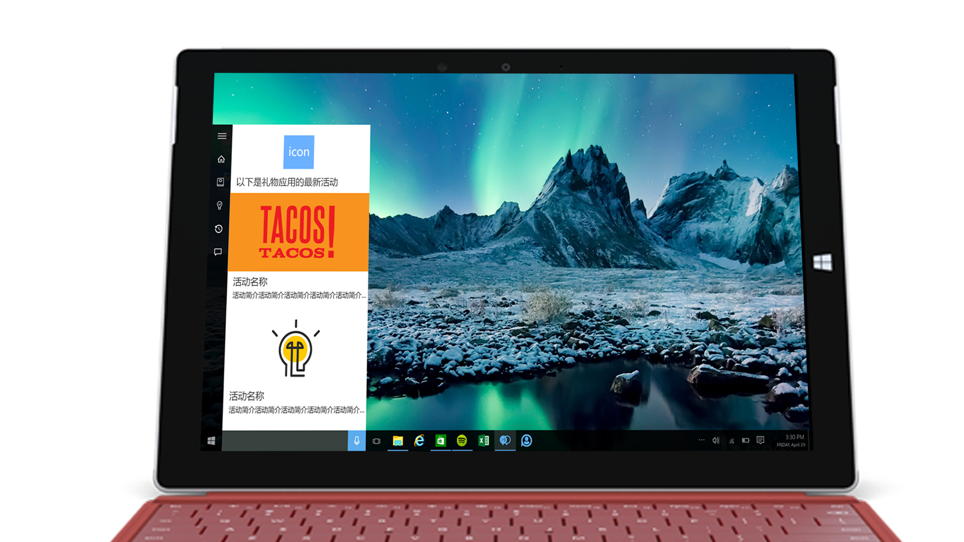
语音助手
Cortana
用户可以通过语音助手
查看最新活动等

Slide 30
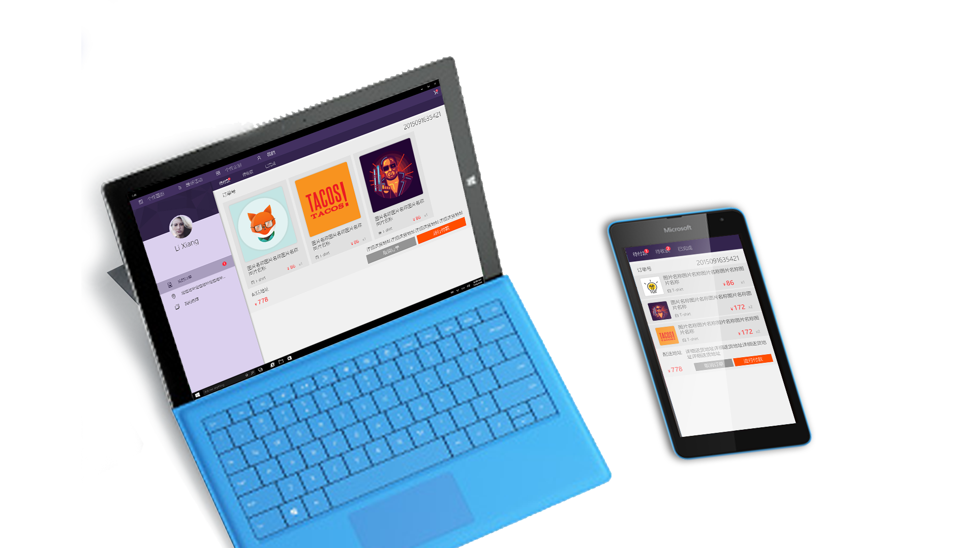
查看订单
Check Order
用户可以查看
购买的订单

Slide 31
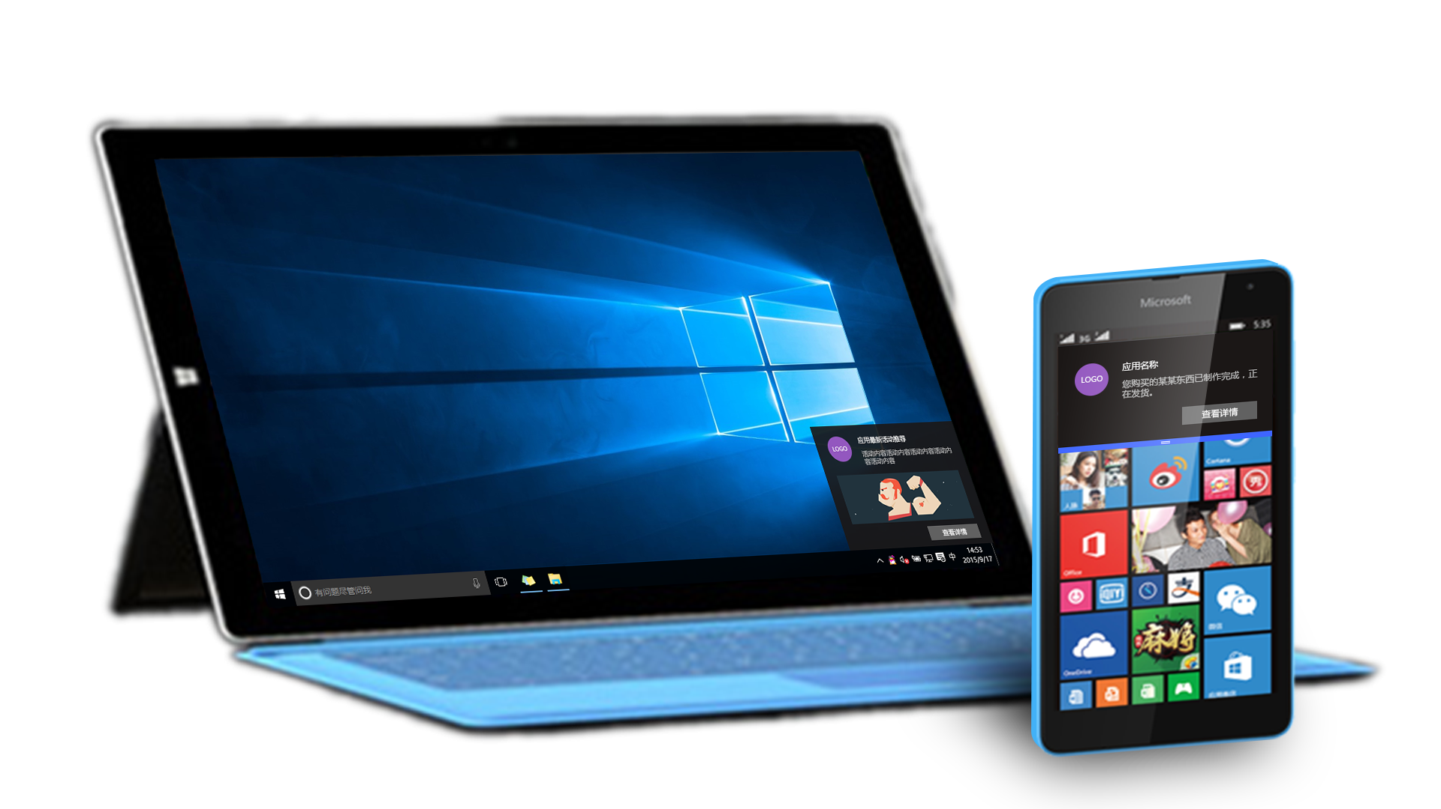
通知
Notification
用户可以通过通知查看产品的最新动向，最新活动等。

Slide 32


动态磁贴
Live tile
用户可以通过磁贴查看最新活动或者是最新产品

Slide 33

Drag and Drop
用户可以直接把想要的图片放入应用

Slide 34
联系方式
03
Contact information

Slide 35

合作伙伴有设计或者技术上的问题
可以联系WAA团队。
联系方式:winappcompat@microsoft.com

Slide 36

THANKES

